Slide 1
明源云ERP-费用系统V2.0
第三节：费用合同管理
成本事业部-费用组
2020年2月

Slide 2
学习目的
了解费用合同的分类场景
掌握两种合同性质业务场景与系统操作流程
有总价合同
无总价类合同
掌握两种特殊场景业务和操作
跨公司分摊合同
合同预付场景

Slide 3
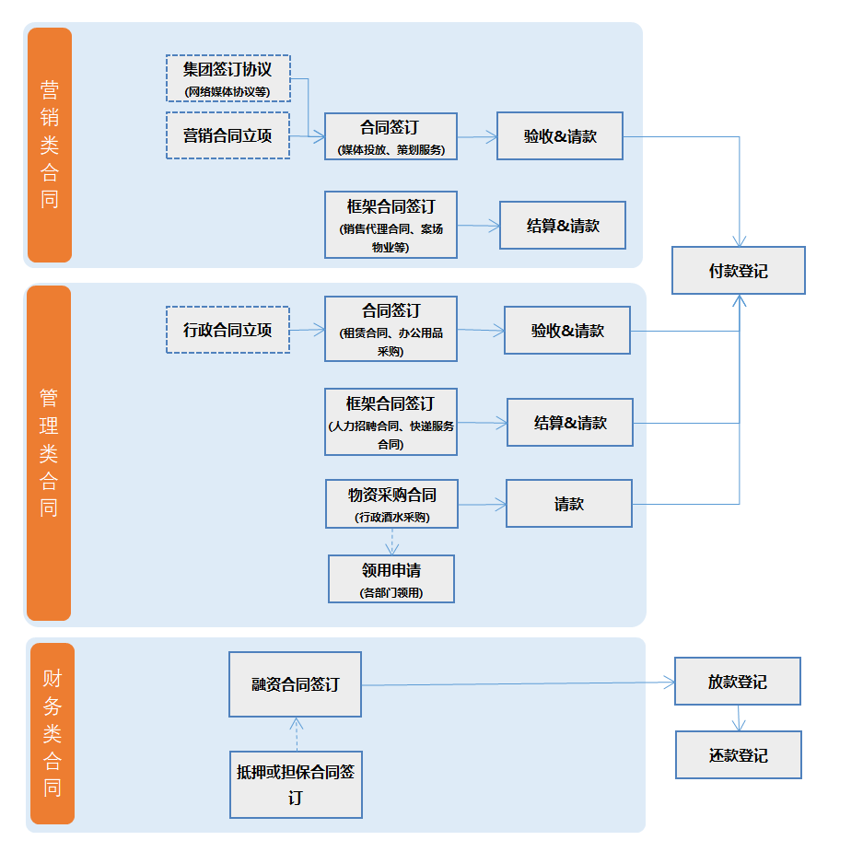
地产企业费用合同分类（实际业务分类）
营销类合同：
推广合同、销售代理合同、案场物业合同、销售物料合同、展示区装修合同等
管理类合同：
行政采购合同、固定资产合同、人力招聘合同、行政服务合同、法务服务合同、信息化合同等
财务类合同：
融资合同、抵押或担保合同等

Slide 4
费用系统合同性质分类与特殊场景
有总价合同：比如营销物料采购合同、营销推广合同，合同有明确的总价约定。
两类性质合同
无总价合同：比如快递费用、航空公司、物管费、水电的费用，合同约定的是单价，费用是按次结算的方式，合同约定服务期限内单价是不允许涨价的。
场景1-跨公司分摊合同：集团签订合同，但是预算分摊到子公司，支付也是子公司法人。
两种特殊场景
场景2-合同预付：例如明星商演费是要先预付后续再签合同，冲销预付款。

Slide 5

1
PART ONE
有总价合同业务实例讲解

Slide 6
有总价合同系统流程
招投标
（可选，采招系统）
开始
立项申请
（可选）
合同签订
合同验收
（可选）
合同请款
财务付款
否
补充协议
已执行完
是
有结算差额
是
合同结算
否
结束

Slide 7
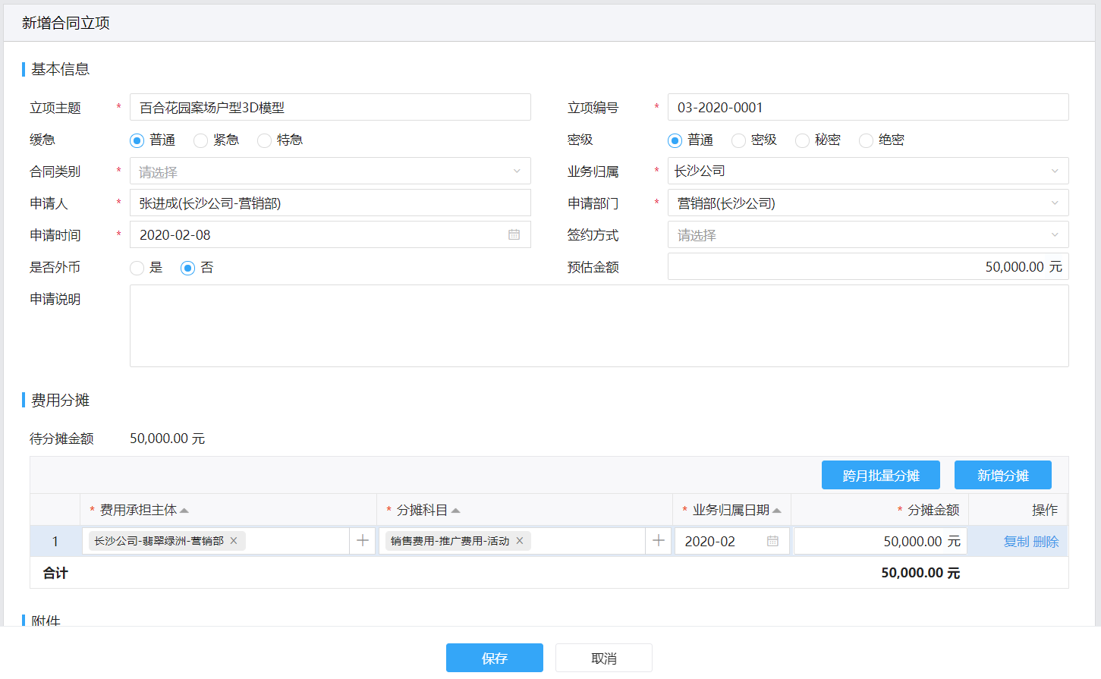
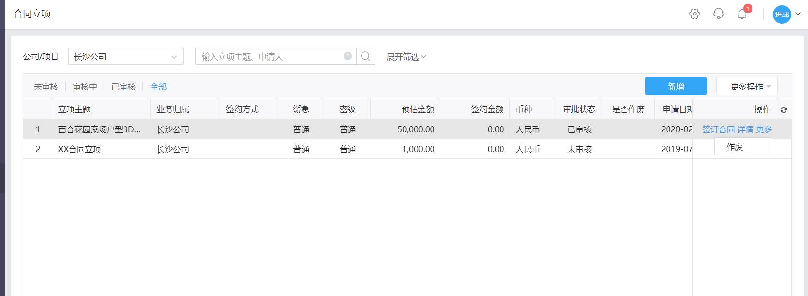
有总价合同系统操作
入口：合同立项->选择公司或者项目->新增
①合同立项
合同立项申请
场景：合同签订前先立项像上级请示，目的是事前控制合同要不要签。
操作要点说明：
1、缓急和密级字段用来做记录作用，没有系统控制。
2、业务归属可以选择公司/项目/分期，用来标识业务在哪一级组织上发生的。
3、根据具体费用承担方，填写费用分摊明细，如果是跨多月执行合同，比如营销推广投放合同，需要拆分到每个月。（注意：如果客户只希望立项走流程不占预算，则需要在合同类别中设置立项不分摊）
②签订合同
③补充协议
④合同验收
⑤合同请款
立项作废
⑥合同结算
合同立项作废：当合同立项审批通过了，但是后续业务因为某种原因中止，可以在作废立项，立项被作废后预算就释放，系统操作“合同立项列表->更多操作->作废”
⑦合同付款

Slide 8
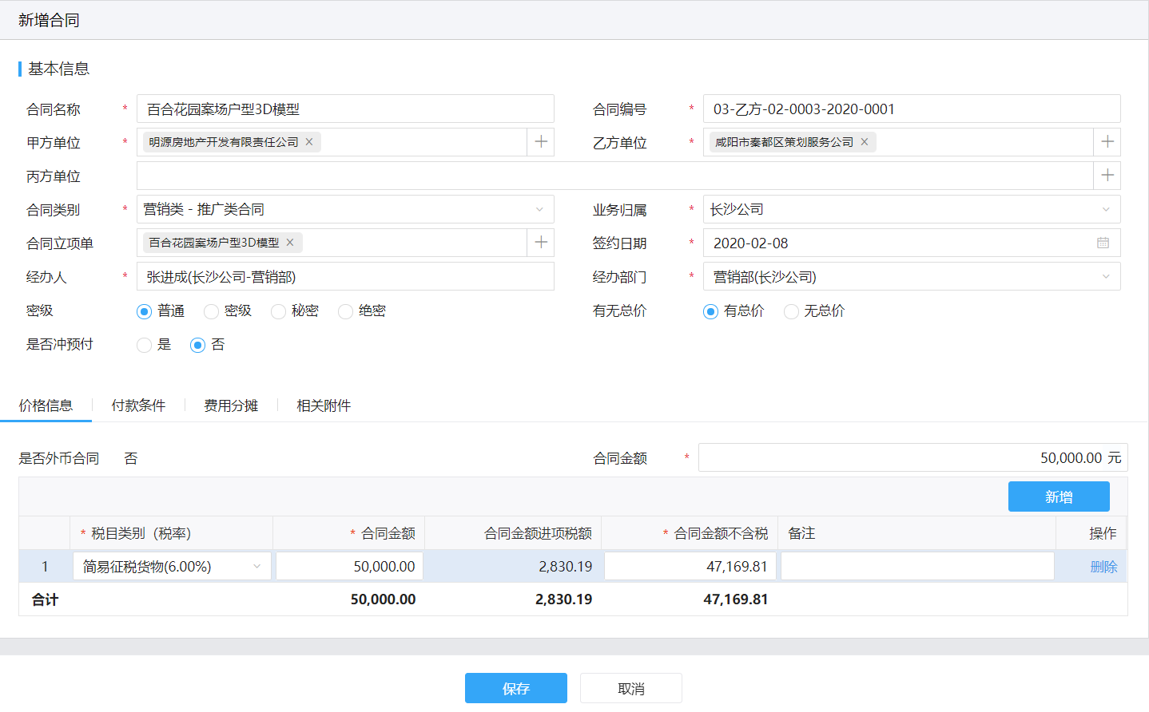
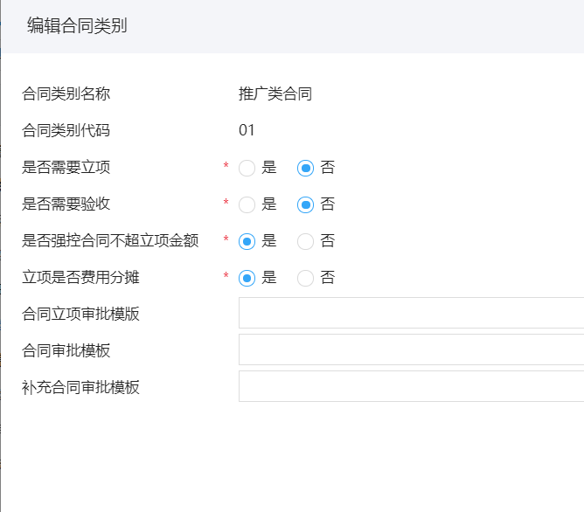
有总价合同系统操作
①合同立项
入口：合同登记->选择公司或者项目->新增
合同签订
场景：当合同线下基本已经确定后，上系统登记合同，并上传合同相关文本附件，由业务、法务、财务审批通过后盖章签字。
操作要点说明：
1、填写合同名称、甲乙方、金额、税率等基本信息。
2、业务归属可以选择公司/项目/分期，用来标识业务在哪一级组织上发生的。
3、根据具体费用承担方，填写费用分摊明细，如果是跨多月执行合同，比如营销推广投放合同，需要拆分到每个月。
4、有无总价选择有总价
5、当合同关联立项，合同发起后立项占用的预算会自动释放掉以合同为准，一个立项对应一个合同
②签订合同
③补充协议
④合同验收
⑤合同请款
参数相关
⑥合同结算
是否需要立项：为是时，选合同类别后系统会强控关联立项字段为必填。
强控合同不超立项金额：为是时，系统强控合同金额不超立项金额。
⑦合同付款

Slide 9
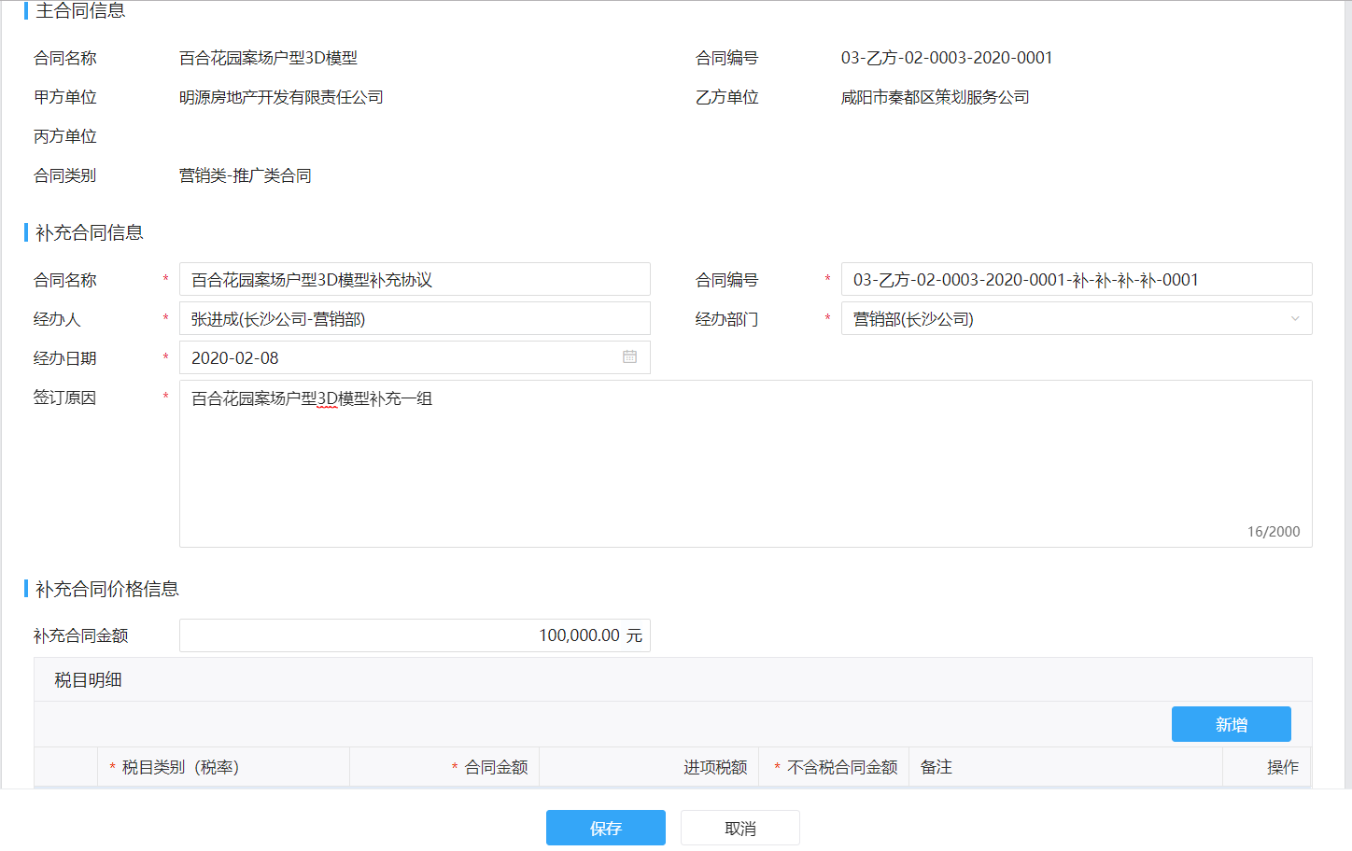
有总价合同系统操作
①合同立项
入口1：合同登记->合同列表->更多操作->新增补充协议
入口2：合同登记->合同详情->补充协议->新增
②签订合同
补充协议签订
场景：当合同执行过程中，因某些原因需要调整合同条款或者增加减少合同范围时，会单独签订一份补充协议。
操作要点说明：
1、填写补充合同名称、原因、金额、税率等基本信息。
2、补充协议变更范围可以是在合同范围内也可以是在范围外，通过新增分摊实现。
3、补充协议审批通过后，合同的调整后合同金额会更新。
4、点击合同详情可以查看所有的补协。
③补充协议
④合同验收
⑤合同请款
⑥合同结算
⑦合同付款

Slide 10
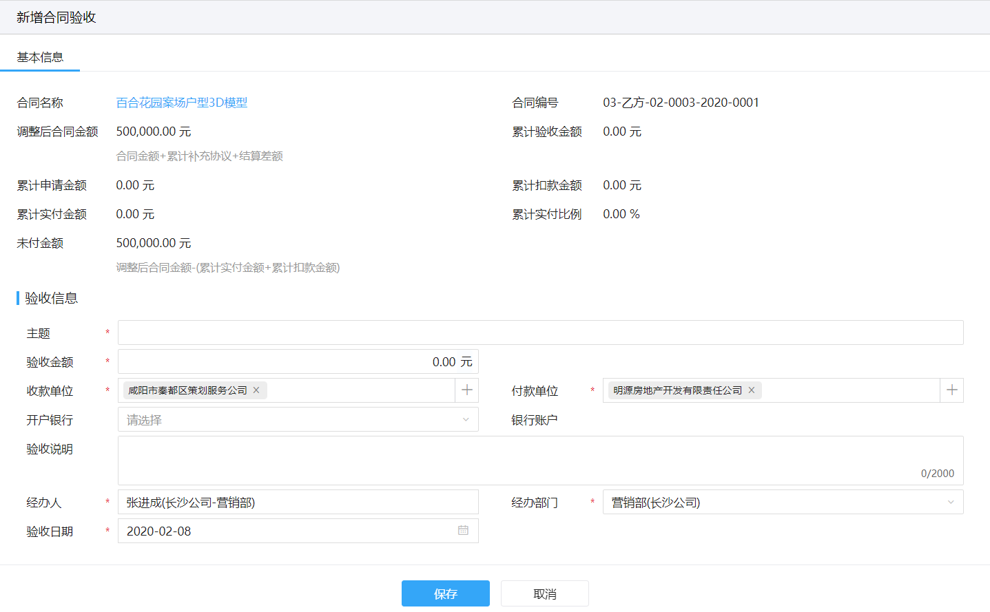
有总价合同系统操作
①合同立项
入口：合同验收->合同列表->新增验收
合同验收
②签订合同
场景：当合同阶段性完成后，甲方需要验收服务成果或者商品，验收通过后方可申请付款，需要注意的是系统中的验收主要是用来做验收过程的流程管控，交付需要根据客户实际的需求来配置合同类别是否需要验收，建议营销推广类、销售代理合同可以启用验收单。
操作要点说明：
1、填写验收主体、金额等基本信息。
2、当合同类别启用了验收后在验收列表中才会显示对应的合同。
3、如果合同已经登记，再回去调整业务参数不会营销已签合同的流程。
③补充协议
④合同验收
⑤合同请款
⑥合同结算
⑦合同付款

Slide 11
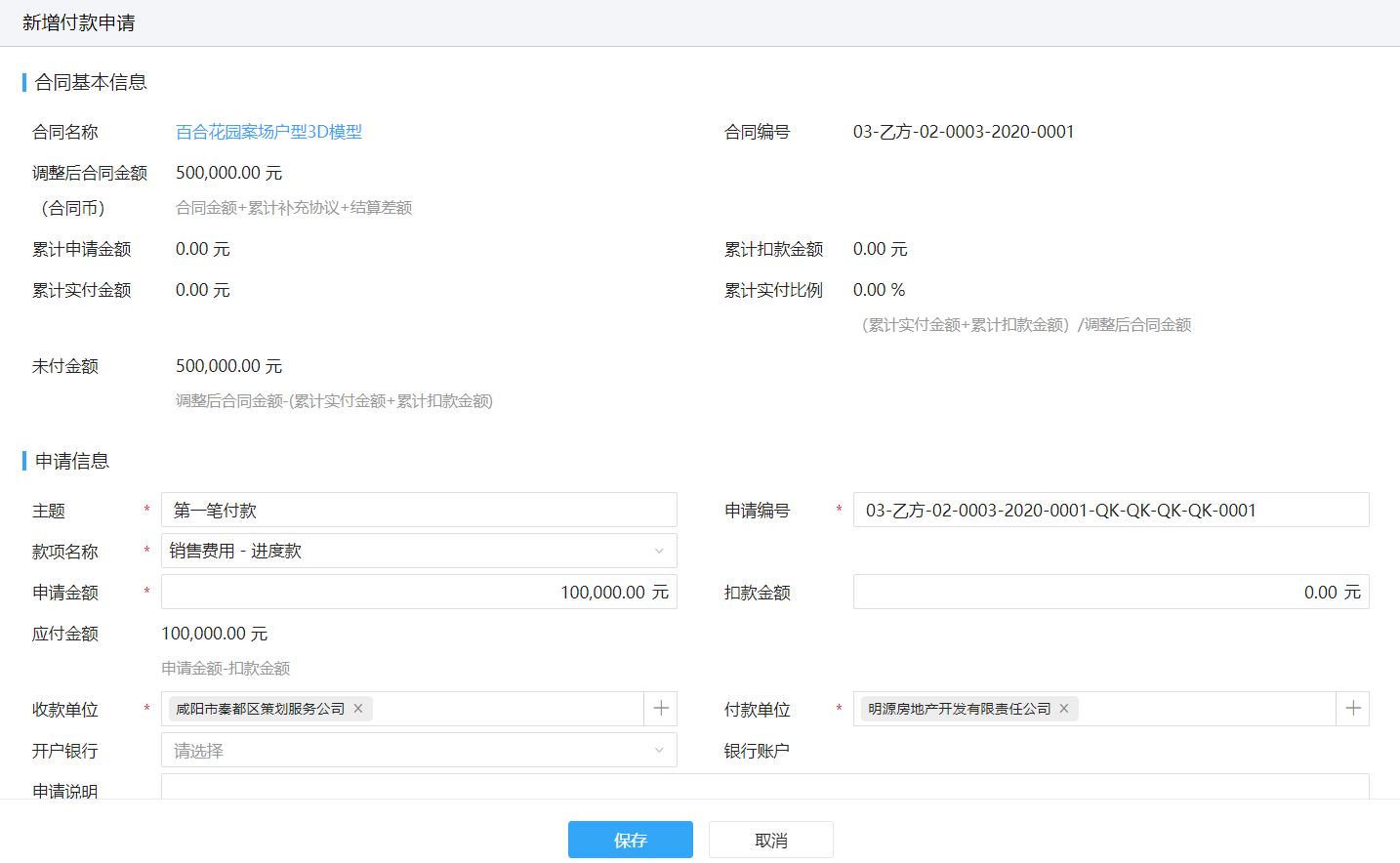
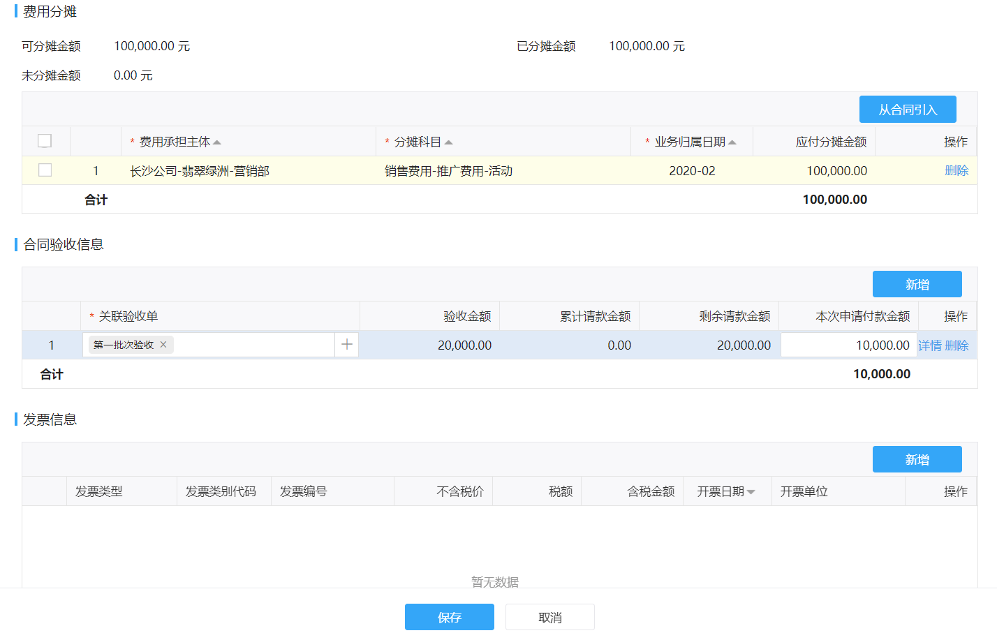
有总价合同系统操作
入口1：付款申请->合同列表->新增
入口2：合同登记->合同详情->付款情况->付款申请
入口3：合同验收->列表详情->验收列表->请款
①合同立项
②签订合同
合同付款申请
场景：当合同阶段性完成后且相关服务成果或者商品验收通过后申请付款给乙方。
操作要点说明：
1、填写主题、金额等基本信息。
2、应付金额等于申请金额减去扣款金额，扣款用来处理罚款等业务。
3、当合同类别设置为需要验收时，会出现验收列表，且付款申请必须关联验收单才能发起。
4、一个验收可以多次付款，一次付款可以关联多个验收单（多对多关系）
5、发票列表填写本次请款从合作供应商收到发票信息
系统控制：
1、累计申请金额不能超过调整后合同金额
2、验收单的累计申请金额不能超过验收单的验收金额
③补充协议
④合同验收
⑤合同请款
⑥合同结算
⑦合同付款

Slide 12
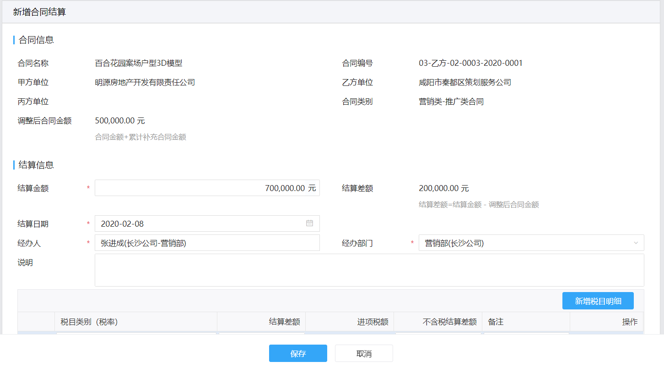
有总价合同系统操作
入口1：合同登记->合同列表->更多操作->新增结算
①合同立项
入口2：合同登记->合同详情->合同结算->新增
②签订合同
合同结算
场景：当合同所有服务完成后会进行最终结算，例如活动策划合同在活动结算后统一清算，结算可能会产生差额。
操作要点说明：
1、填写结算金额，结算差额自动计算=结算金额-调整后合同金额
2、产生的结算差额需要完成费用分摊，当结算差额为正数时会占用预算，当结算差额为负数时会释放预算。
系统控制：
1、累计结算金额不能小于合同已支付金额。
③补充协议
④合同验收
⑤合同请款
⑥合同结算
⑦合同付款

Slide 13
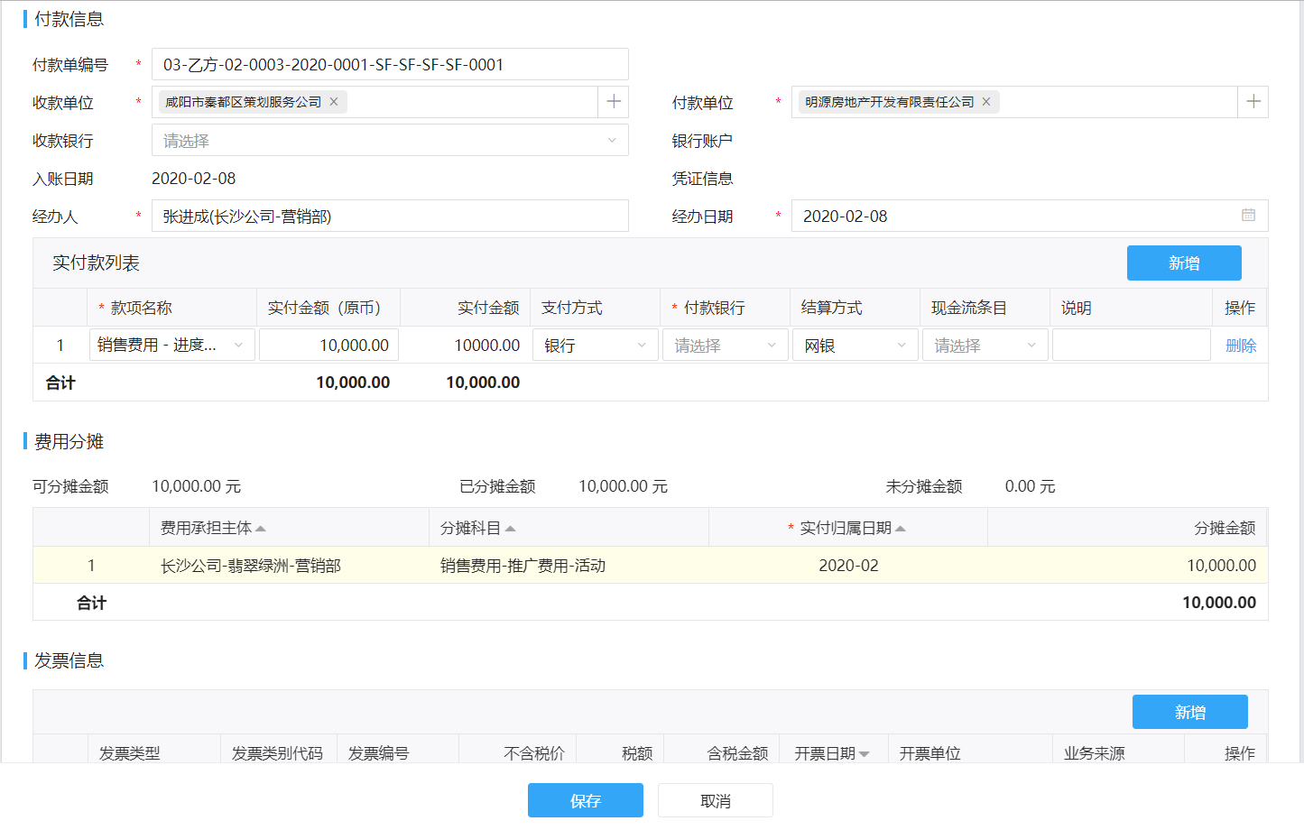
有总价合同系统操作
入口1：付款管理->付款登记->合同付款->选择合同->支付
①合同立项
入口2：合同详情->付款情况->选择付款申请->支付
②签订合同
合同付款
场景：当合同请款审批归档后，财务出纳会对供应商进行付款，付完款后在明源系统完成进行实付登记，会计在系统中完成审核。
操作要点说明：
1、填写实付金额，实付明细、实付分摊明细
2、支付方式、付款银行、结算方式、现金流条目为账务辅助核算使用，可根据实际情况填写。
3、发票信息会默认引入付款申请，也可以由财务新增。
系统控制：
1、付款申请单的累计实付金额不能大于应付金额。
③补充协议
④合同验收
⑤合同请款
⑥合同结算
⑦合同付款

Slide 14
2
PART ONE
无总价合同业务实例讲解

Slide 15
无总价合同系统流程
回填到合同金额
开始
招投标
（可选，采招系统）
合同签订
（无金额）
合同验收
（可选）
合同请款
财务付款
否
补充协议
（无金额）
已执行完
合同结算
（不产生差额）
结束

Slide 16
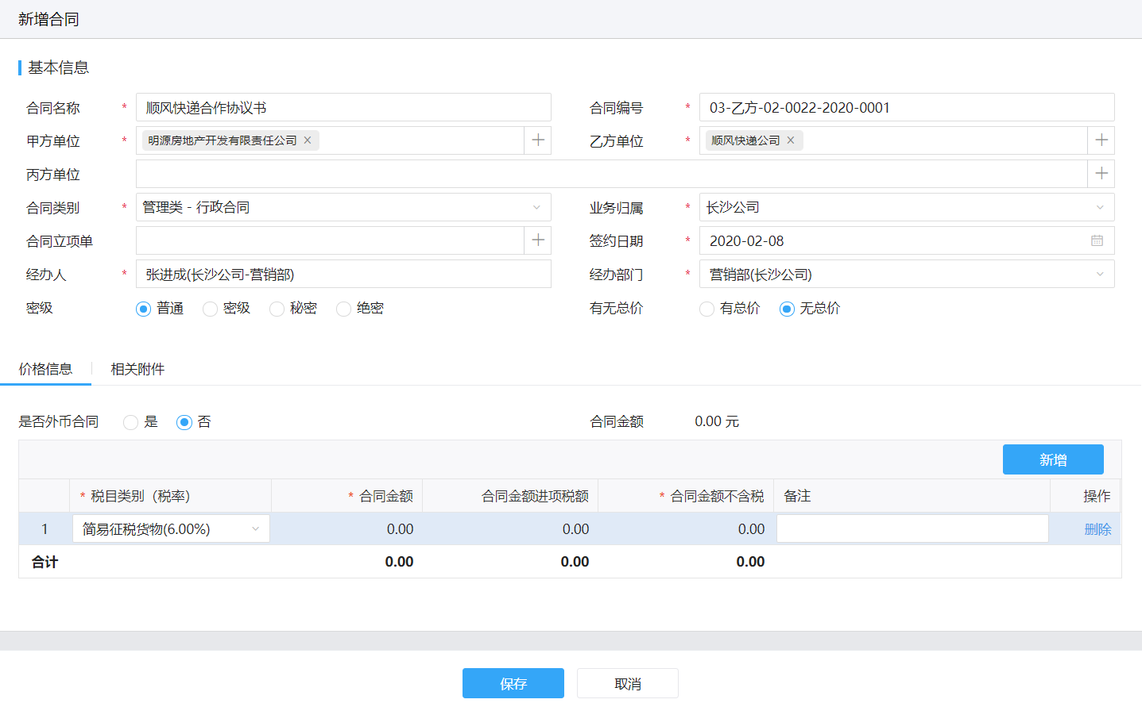
无总价合同系统操作
①合同签订
入口：合同登记->选择公司或者项目->新增
无总价合同登记
②补充协议
场景：快递费用、航空公司、物管费、水电的费用，合同约定的是单价，费用是按次结算的方式，合同约定服务期限内单价是不允许涨价的。
操作要点说明：
1、有无总价选择“无总价”
2、合同金额、费用分摊默认为0不可编辑
3、合同的税率需要填写
③合同请款
④合同结算
⑤合同付款

Slide 17
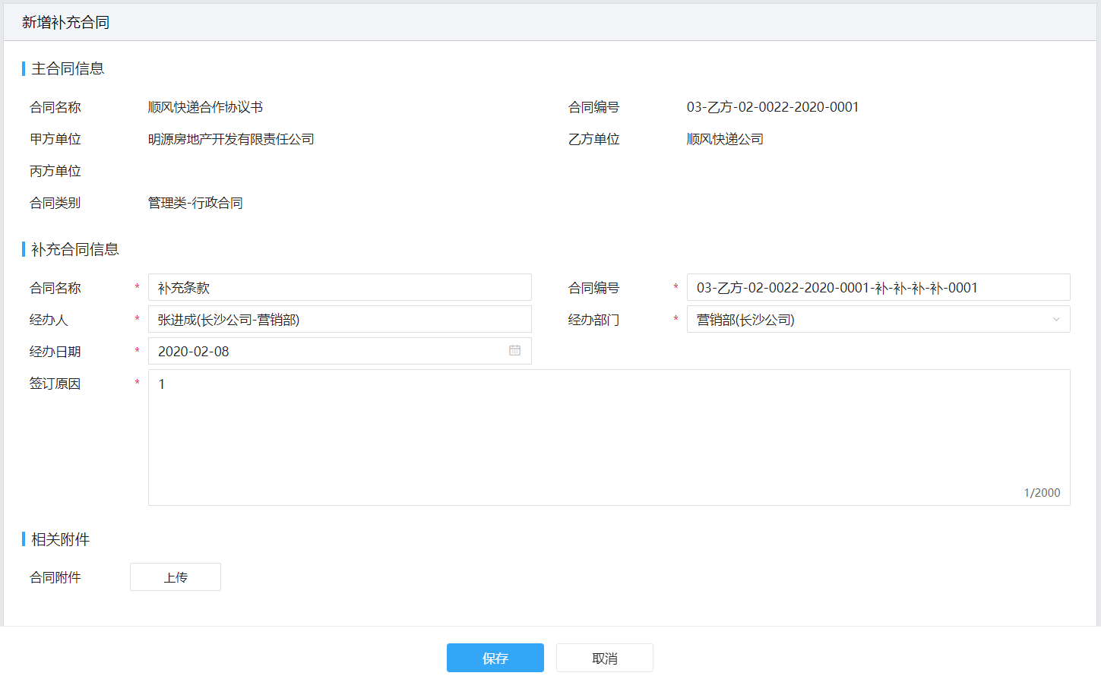
无总价合同系统操作
①合同签订
入口1：合同登记->合同列表->更多操作->新增补充协议
入口2：合同登记->合同详情->补充协议->新增
②补充协议
无总价合同补充协议
场景：变更条款或者单价等
操作要点说明：只需要填写合同名称、签订原因即可，不影响任何数据
③合同请款
④合同结算
⑤合同付款

Slide 18
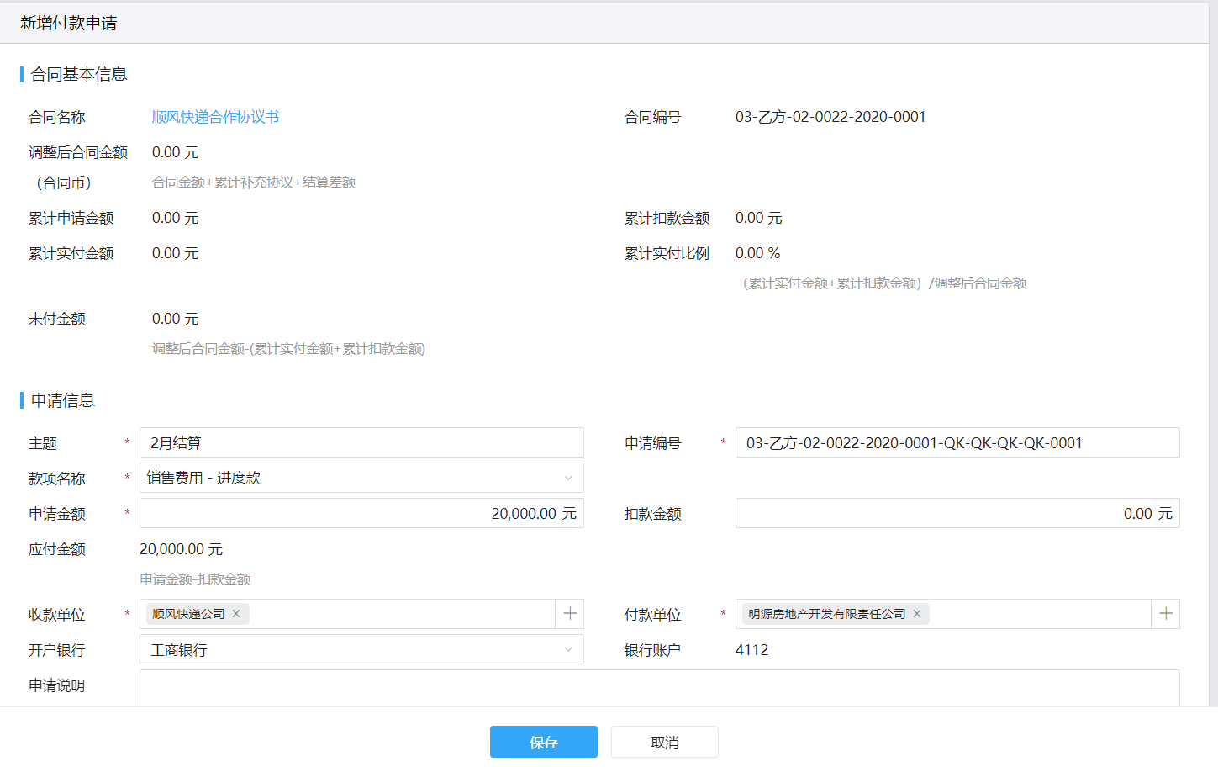
无总价合同系统操作
入口1：付款申请->合同列表->新增
入口2：合同登记->合同详情->付款情况->付款申请
入口3：合同验收->列表详情->验收列表->请款
①合同签订
②补充协议
合同付款申请
场景：按需采购或者服务费按月结算时新增付款申请
操作要点说明：
1、填写主题、金额、分摊等基本信息。
2、付款申请发起后会回填到合同的合同金额中。
③合同请款
④合同结算
⑤合同付款

Slide 19
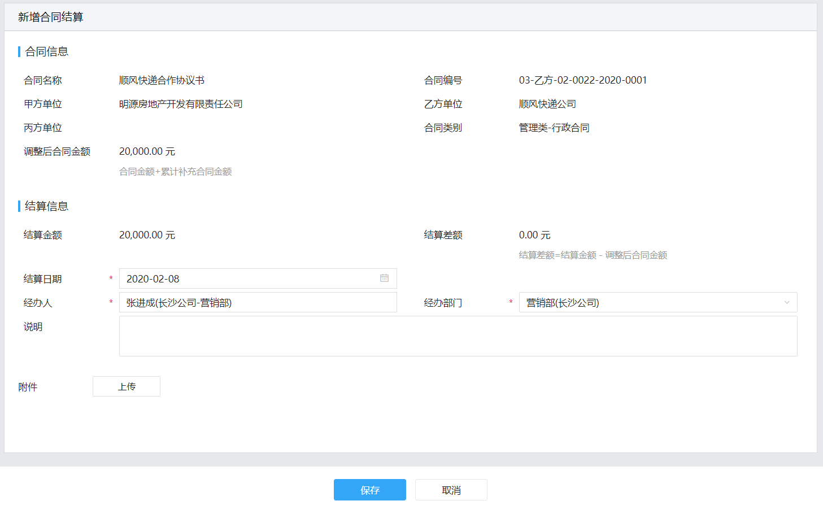
无总价合同系统操作
入口1：合同登记->合同列表->更多操作->新增结算
①合同签订
入口2：合同登记->合同详情->合同结算->新增
②补充协议
无总价合同结算
场景：当合作中止后执行结算，结算后合同不允许再付款。
操作要点说明：
1、填写结算日期、说明。
2、结算金额默认等于累计付款申请金额。
3、当无总价合同结算后，系统会强控不允许新增付款申请单。
③合同请款
④合同结算
⑤合同付款

Slide 20
有总价合同系统操作
入口1：付款管理->付款登记->合同付款->选择合同->支付
①合同签订
入口2：合同详情->付款情况->选择付款申请->支付
②补充协议
无总价合同付款
场景：对无总价合同的每一笔请款进行实付。
操作要点说明：与正常的有总价合同流程一致，无区别。
③合同请款
④合同结算
⑤合同付款

Slide 21
3
PART ONE
合同跨公司业务实例讲解

Slide 22
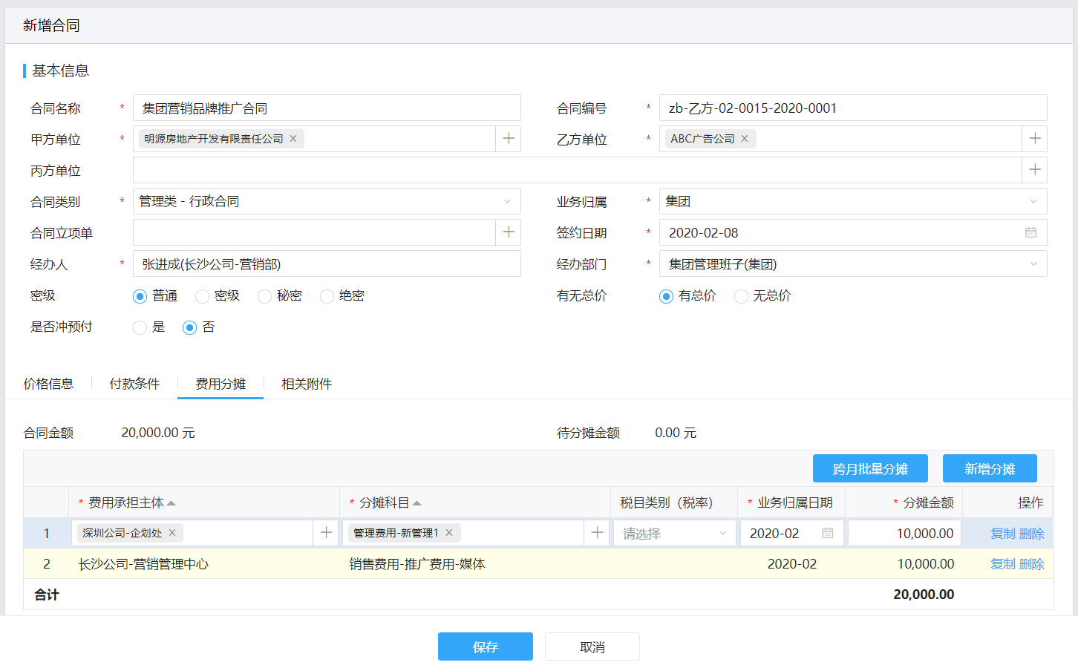
跨公司合同系统操作
入口：合同登记->选择公司或者项目->新增
①跨公司分摊
集团合同登记
场景：集团签订合同，但是预算分摊到子公司，支付也是子公司法人，在集团级登记合同，甲方选择子公司法人，费用分摊选择子公司主体和科目。
操作要点说明：
1、子公司的甲方单位需要授权给集团公司
2、合同的甲方单位选择子公司法人公司
3、费用分摊选择子公司费用承担主体
②合同付款

Slide 23
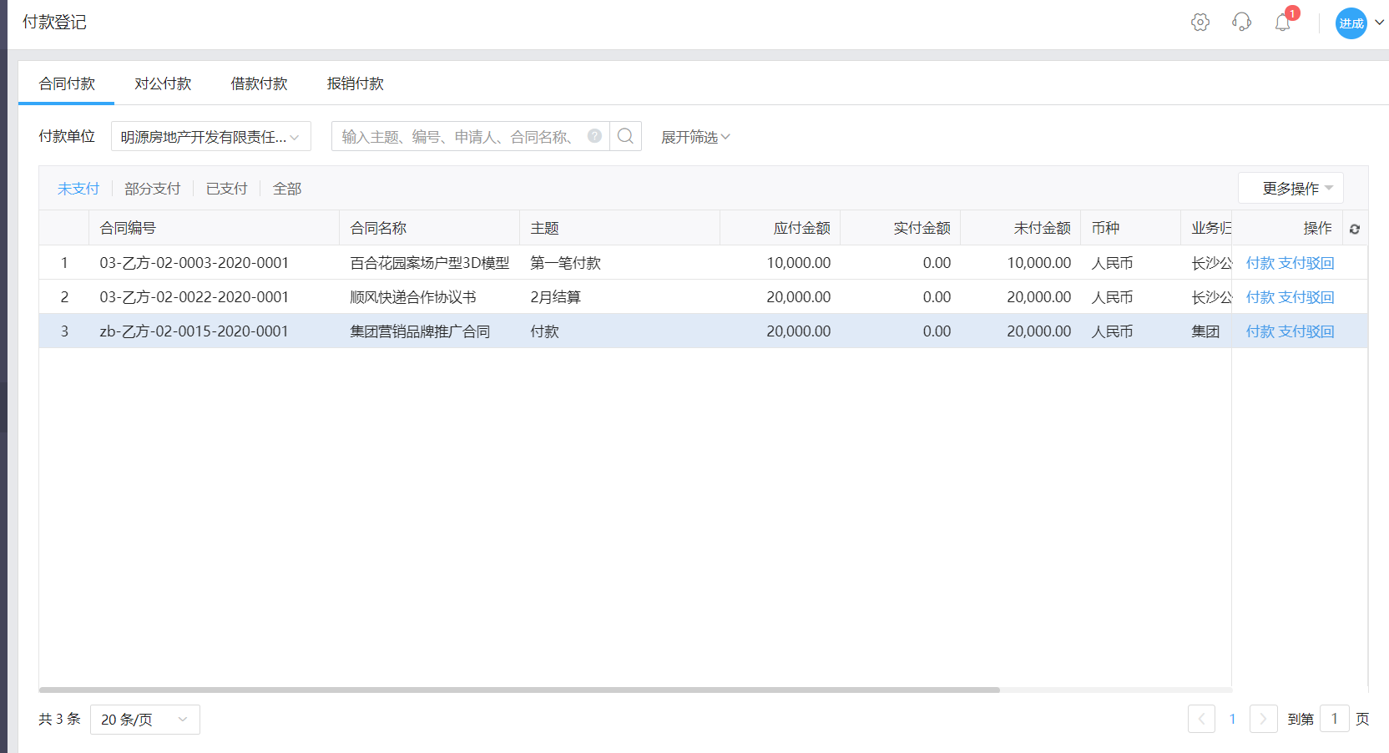
跨公司合同系统操作
入口1：付款管理->付款登记->合同付款->选择合同->支付
入口2：合同详情->付款情况->选择付款申请->支付
①跨公司分摊
子公司出纳付款登记
场景：集团合同完成付款申请后，由此合同账务归属的区域公司出纳完成支付。
操作要点说明：
1、合同付款登记页面选择指定的付款单位
2、选择需要支付的集团合同，完成支付和审核
②合同付款

Slide 24
4
PART ONE
合同预付业务实例讲解

Slide 25
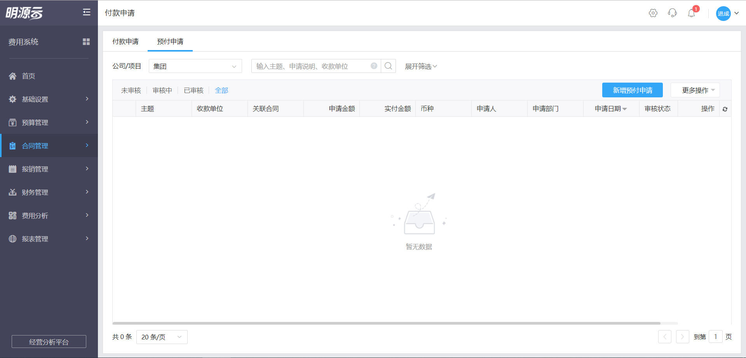
合同预付场景系统操作
入口：付款申请->预付申请->新增预付
①预付申请与支付
预付申请
场景：例如明星商演费是要先预付后续再签合同，在付款申请中需要先登记预付申请单。
操作要点说明：
1、直接新增预付申请单
2、对预付申请单进行支付
3、当合同有立项时，预付单需要关联立项单，系统会进行自动对冲，当主体和科目一致时会以立项金额作为占用金额。
4、当预付单没有关联立项时，预付单会占用预算。
②合同签订

Slide 26
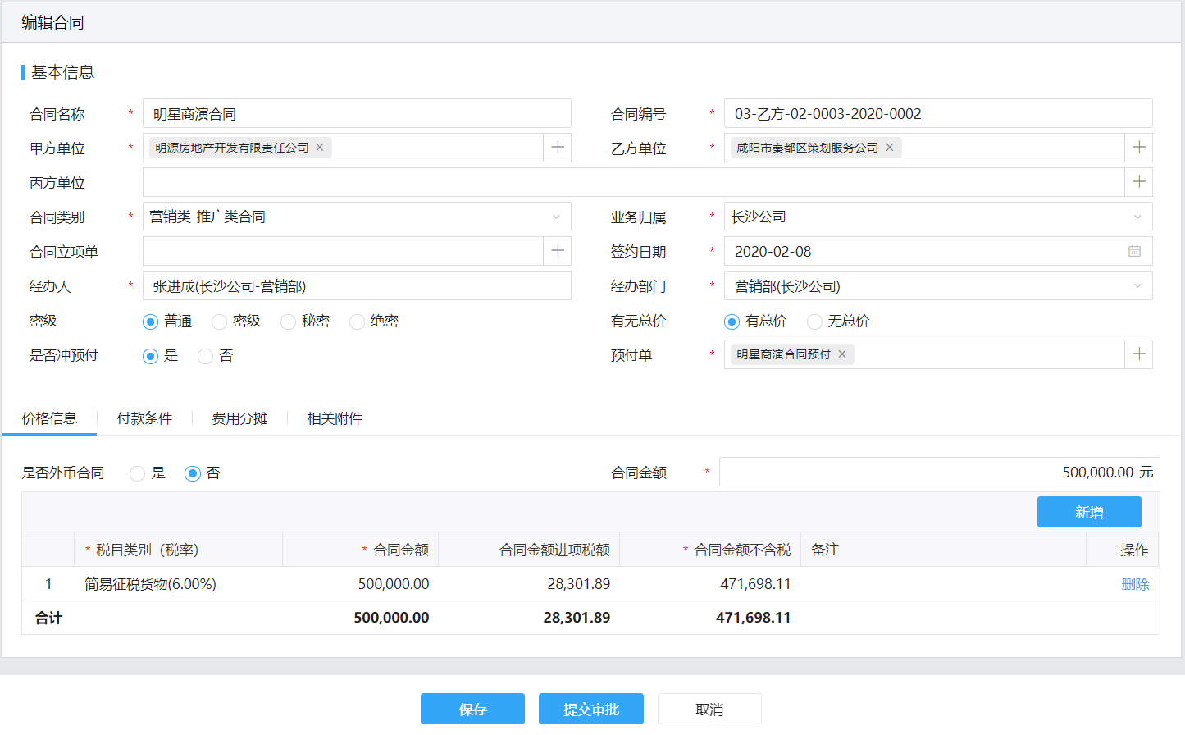
合同预付场景系统操作
入口：合同登记->新增
①预付申请与支付
子公司出纳付款登记
场景：付款后，后续签订正式合同时需要关联预付申请单，完成对冲。
操作要点说明：
1、选择需要冲预付
2、关联预付单，必须满足以下条件：
2.1：预付单已支付
2.2：预付单的付款单位等于合同的甲方单位
2.3：预付单的收款单位等于合同的乙方单位
2.4：预付单与合同的经办人相同
2.5：预付单没有被其他合同关联。
②合同签订

Slide 27
费用系统合同性质分类与特殊场景
有总价合同：比如营销物料采购合同、营销推广合同，合同有明确的总价约定。
两类性质合同
无总价合同：比如快递费用、航空公司、物管费、水电的费用，合同约定的是单价，费用是按次结算的方式，合同约定服务期限内单价是不允许涨价的。
场景1-跨公司分摊合同：集团签订合同，但是预算分摊到子公司，支付也是子公司法人。
两种特殊场景
场景2-合同预付：例如明星商演费是要先预付后续再签合同，冲销预付款。

Slide 28
学习目的
了解费用合同的分类场景
掌握两种合同性质业务场景与系统操作流程
有总价合同
无总价类合同
掌握两种特殊场景业务和操作
跨公司分摊合同
合同预付场景

